Slide 1

Zelfredzaamheid en samenredzaamheid
Wat betekent dat voor jou….

Slide 2
In deze onderwijsactiviteit leer je:
Verband tussen zelfredzaamheid en samenredzaamheid
Specifieke hulpmiddelen om de wensen en mogelijkheden van zorgvragers met NAH te inventariseren en analyseren
Een beargumenteerd oordeel te vormen over de bruikbaarheid van enkele van deze instrumenten
Beeldvorming over samenredzaamheid in jouw BPV gestalte en formuleren van uitdagingen t.a.v. samenredzaamheid

Slide 3
Definitie zelfredzaamheid
Opdracht
https://www.youtube.com/watch?v=M74VOiA7CGQ&t=5s
In de brochure “Zo zelfredzaam” worden op pagina 12 en 13 een aantal definities gegeven van ‘zelfredzaamheid’.
Kies met je projectgroep de definitie die jullie het meest aanspreekt en onderbouw de gemaakte keuze.
Beschrijf wat voor jullie het begrip ‘samenredzaamheid’ inhoudt.

Slide 4
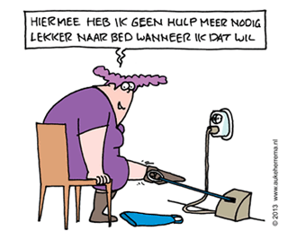
Scannen maar!
Maak teamscan Samenredzaamheid. Benoem individueel hoe in je eigen beroepspraktijk de samenredzaamheid gestalte krijgt; in hoeverre worden mantelzorgers en vrijwilligers betrokken bij de zorg?
Wat kan er beter? Vul in en bespreken volgende keer!

Slide 5
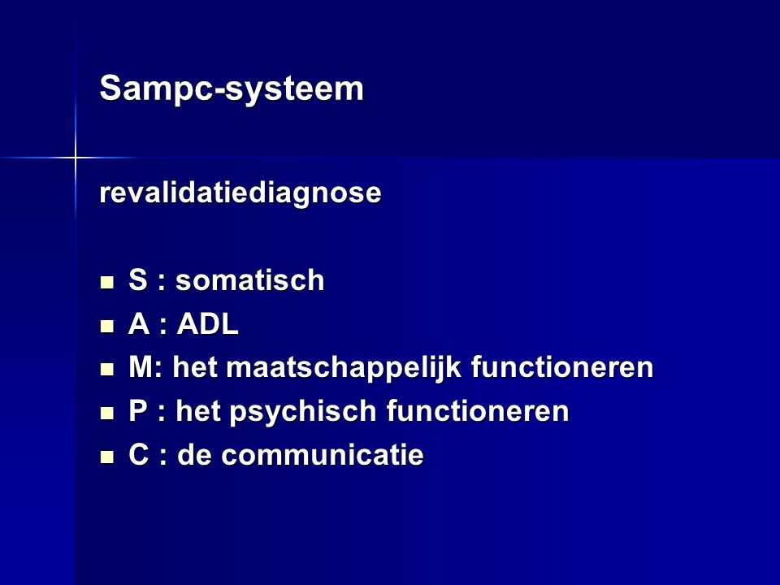
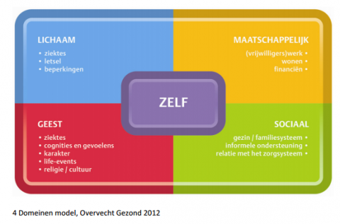
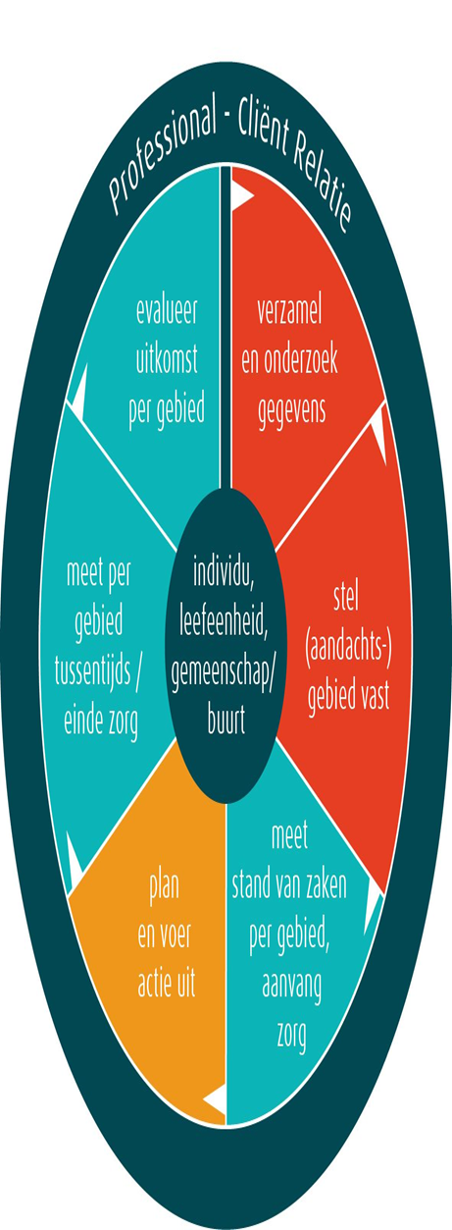

Wensen en mogelijkheden zorgvrager
Informatie wordt verzameld over het leven voor en na het hersenletsel
Wensen en mogelijkheden worden in kaart gebracht
Aanvullende instrumenten voor zelf- en samenredzaamheid in kaart te brengen
Ziekte-inzicht is belangrijke pijler

Slide 6

Soorten zorgvragers
GZ psycholoog Arno Prinsen heeft vanuit zijn ervaring met zorgvragers met NAH 3 typen zorgvragers onderscheiden
de Voorbijganger
de Zoeker en
de Klant
Schema en uitleg: de Voorbijganger, de Zoeker, de Klant http://www.arnoprinsen.nl/Publicaties/SADL3.aspx
Fragment/ voorbeeld: de Voorbijganger, de Zoeker, de Klant
http://www.arnoprinsen.nl/Publicaties/Hebikeenprobleemdan.aspx
Notes:
Een specifiek aandachtspunt bij zorgvragers met NAH in het formuleren van wensen en zorgvragen, voor en door de zorgvrager, is de mate van ziekte-inzicht. GZ psycholoog Arno Prinsen heeft vanuit zijn ervaring met zorgvragers met NAH 3 typen zorgvragers onderscheiden: de Voorbijganger, de Zoeker en de Klant.

Slide 7

Opdracht hulpmiddelen zelfredzaamheid
Verdiep je in de hulpmiddelen die er zijn om de zelfredzaamheid van zorgvragers te inventariseren.
Kies er één uit welke jullie gaan beoordelen op basis van:
a. Bruikbaarheid
b. Gebruiksvriendelijkheid
c. Taalgebruik
De uitkomsten worden weergeven op het Padlet bord per projectgroep: https://padlet.com/Liankleuters/fs0etzx766nx

